Slide 1
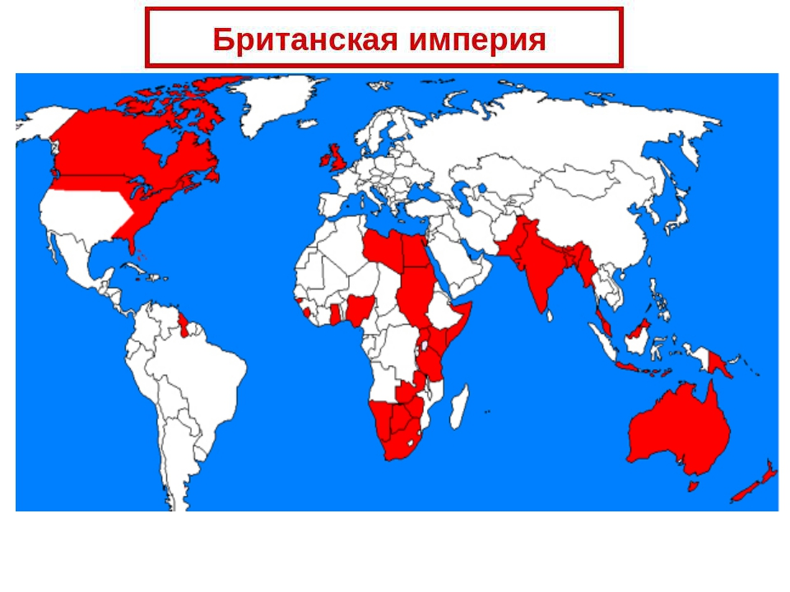
Британская империя: сложный путь к величию и процветанию
История 8 – 9 класс

Slide 2
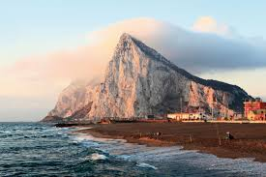
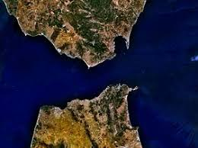
Первые захваты Англии
4 августа 1704года вошло в историю. Англия прорубила окно в средиземное море. В ходе войны за испанское наследство в 1704 -1714 годах Англо – голландский флот захватил у Испании крепость Гибралтар. Он и сейчас находится под флагом Британии.
Со временем аппетиты Англии в Средиземном море росли. После победы над Наполеоном Англия захватила о. Мальту и сделала его своей военно – морской базой.
В южной Африке голландская Ост – индская компания захватила мыс Доброй надежды ( капская колония) Она служила перевалочным пунктом на пути в Индию. В 1795 - 1806 .г.г. Англия отняла её у Голландии. Это была очень важная точка на морских путях и Англия стремилась контролировать их.
На картинке – геркулесовы столбы – Гибралтар и Гибралтарский пролив.

Slide 3
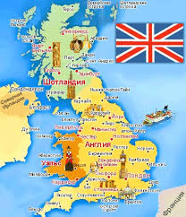
Первые захваты Англии
Возникновение колониальных империй – неотъемлемая часть мирового развития в Новое время. Колониальный грабёж и колониальная торговля служили источниками первоначального накопления капитала в Европе.
Первой страной, подвергшейся захвату англичан стала Ирландия. После победы революции в Англии лорд – протектор Оливер Кромвель начал поход в соседнюю католическую страну. В 1749г.. После кровавых столкновений весь север Ирландии подчинился Английскому правительству. К 1752 году из 1,5 – миллионного населения острова осталось только 850 тысяч. В 1801 году Ирландия официально вошла в состав Соединённого королевства и ирландский язык стал вытесняться английским.

Slide 4
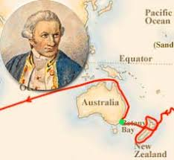
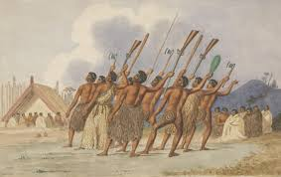
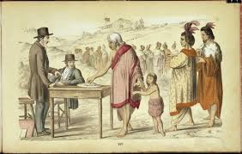
Первые захваты Англии
После того, как Джеймс Кук обследовал в 1770 году восточное побережье пятого континента, английское правительство решило сделать новые земли местом ссылки осужденных, т.к. прежние места ссылки каторжан из Шотландии и Ирландии – североамериканские колонии оказались « закрыты» из-за войны за независимость. Первая британская колония в Австралии – Новый Южный Уэльс с портом Сидней была образована в феврале 1788 года. Её население составило 1018 человек: чиновники, солдаты и ссыльные.
В 1839 году Новозеландская земельная компания, созданная в Великобритании отправила на о. Новая Зеландия первую организованную группу поселенцев, которые основали город Веллингтон. А уже в 1840 году англичане принудили вождей маори заключить договор на признание и британского правительства на их территории.
Австралия получила статус доминиона в 1902 году, а Новая Зеландия – в 1907г.

Slide 5
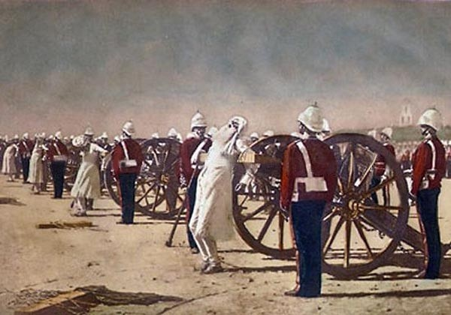
Индия – жемчужина в британской короне
Первая Ост – индская компания была организована в 1600 году. По указу Елизаветы I было создано акционерное общество, призванное наладить торговлю восточными пряностями. В самом начале XVII века англичане вполне официально получили у Моголов разрешение на строительство временной фактории в Сурате, которая позже переехала в Бомбей. В 1640 году они закрепились в Мадрасе, и концу века выстроили на землях, предоставленных Великим Моголом, хорошо укрепленный город, получивший название Калькутта. Для управления опорными пунктами, предусмотрительно расположенными в различных районах Индостана, были образованы три президентства: Бомбейское, Мадрасское и Бенгальское. Как видно,
Англия поступала дальновидно, и ее колонизация индии начиналась не насильственно, а фактически незаметно, через покупку и аренду земель с основанием на них укрепленных факторий. Именно по этой причине вторжение осуществлялось через изначально торговую Ост-Индскую компанию.

Slide 6
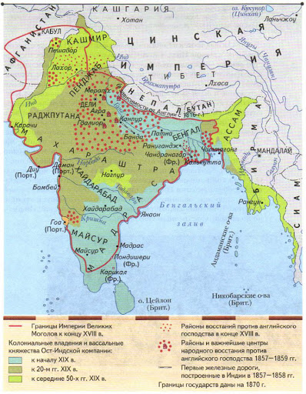
Индия – жемчужина британской короны
Но Ост – Индской компании пришлось соперничать в Индии с французкими компаниями. В результате двух англо – французских войн англичане вытеснили французов из Индии.
В 1756 году бенгальский наваб начал войну против англичан, захватив у них Калькутту, но войска Ост- Индской компании нанесли ему поражение. Англичане запрещали местному населению продавать товар кому бы то ни было крое Компании. При непослушании разоряли торговлю и ремесло.
в 1857 году вспыхнуло восстание сипаев – военных из числа индийцев, нанятых компанией. После подавления восстания королева Виктория отстранила Компанию от управления Индией Ею был назначен вице-король Индии. В 1877 году Виктория приняла на себя титул императрицы Индии.

Slide 7
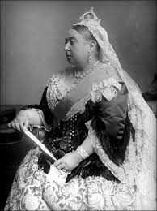
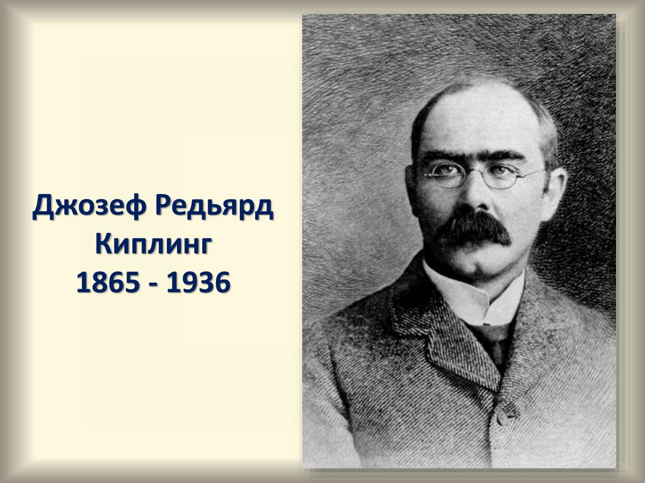
Золотой век Британской империи
Колониальная мощь Великобритании усилилась в правление королевы Виктории (1837 – 1901г.г.)
Она заложила этику британской элиты – служение интересам империи считалось долгом истинного британца. Знаменитый поэт Редьярд Киплинг назвал это «бременем белого человека». Его известное стихотворение с таким названием воспевает моральное превосходство британской элиты над миром диких народов:
Перевод А.Сергеева:
Неси это гордое Бремя -
Родных сыновей пошли
На службу тебе подвластным
Народам на край земли -
На каторгу ради угрюмых
Мятущихся дикарей,
Наполовину бесов,
Наполовину людей.

Slide 8
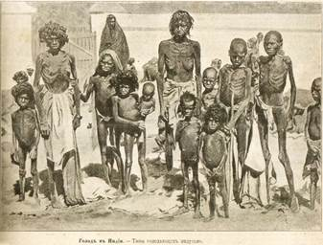
Колониализм
На самом деле Англия приобретала несметные богатства за счёт покорённых народов. В Индии из-за беспошлинного ввоза английских товаров разорялось множество ремесленников. Огромные налоги уплачивали жители страны. Земли скупались крупными собственниками для выращивания хлопка, опиума, которыми Англия торговала с большой выгодой для себя. В результате разорения голод в Индии был частым явлением и приводил к смерти население деревень. Коренное население Австралии и Новой Зеландии безжалостно изгонялось со своих земель, а в случае восстаний – уничтожалось.
Пытаясь завоевать новые рынки, Англия не стеснялась использовать самые безнравственные методы. Так, чтобы проникнуть в Китай, закрытый для иностранцев, англичане стали привозить и тайно продавать населению опиум, который выращивали в Индии.

Slide 9
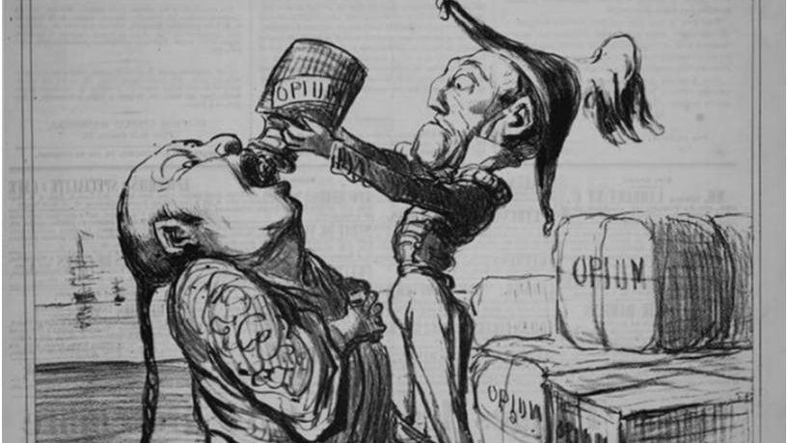
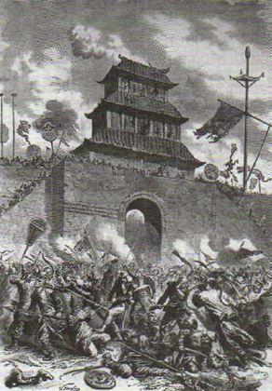
Опиумные войны с Китаем
К 19 веку Китай был самодостаточной державой, не особо контактировавшей с остальным миром. Торговля с европейцами велась через единственный порт – Гуанчжоу, а весь процесс контролировался Государством.
Ко взаимоотношениям с иностранцами в Китае относились очень внимательно. Например, если кто-то из Поднебесной сообщал любые сведения о стране или обучал иностранца китайскому языку, то он подвергался суровому наказанию.
Купцы из Европы искали товар, который мог бы заинтересовать китайского потребителя, чтобы проникнуть на внутренний рынок страны. Заинтересовать жителей Поднебесной удалось курением опиума. Он и раньше использовался в Китае, но только в виде лекарства. Теперь же привычка курить наркотик, который англичане стали продавать только за серебро, распространилась даже в высших слоях китайского общества.
Китайский император запретил ввоз опиума и велел конфисковать привезённый товар в 1840 году. В ответ к берегам Китая подошёл английский флот.

Slide 10
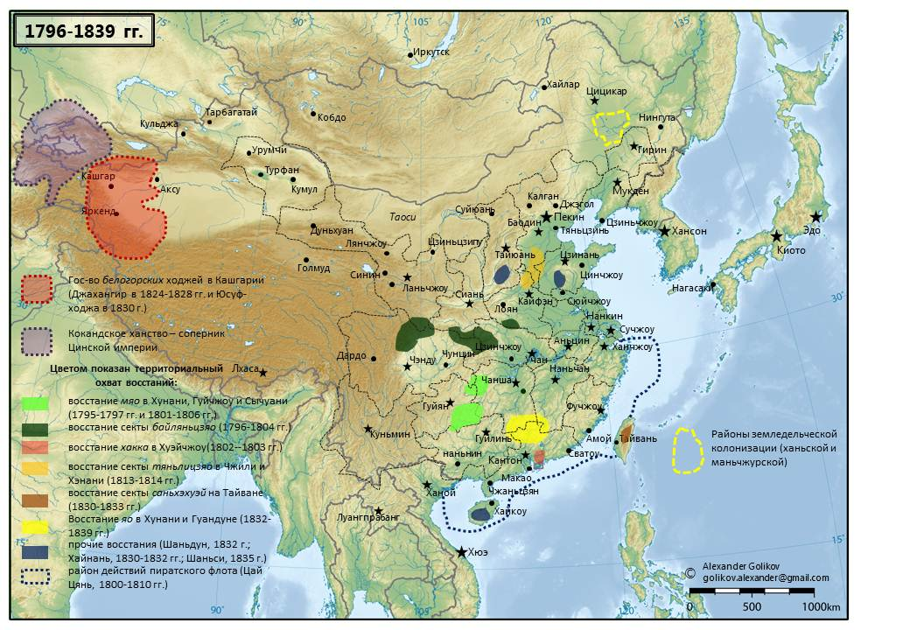
Китай в середине 19 века

Slide 11
Опиумные войны с Китаем
Технологическая отсталость Китая и дезорганизация армии позволили англичанам быстро занять ключевые военные и торговые точки страны и даже подойти к столице.
26 августа 1842 года в Нанкине был подписан мирный договор. Пекин выплачивал Лондону контрибуцию серебром, передавал остров Гонконг и открывал ряд портов для торговли. Договор содержал и свод правил по торговле, превращающий Китай вполуколонию. Вскоре и другие державы подписали подобные соглашения с Пекином.
Вторая опиумная война происходила в 1856 – 1860г.. Англя, Франция и США потребовали от китайского правительства свободной торговли по всей территории Китая и открытия посольства в Пекине. Для императора это было унижением – земля в столице была священной. Иностранцы туда не допускались.
Во второй опиумной войне Китай потерпел сокрушительное поражение. Англо – французкие войска заняли и разграбили Пекин. Император согласился на все условия завоевателей: свободная торговля по всей стране и свободная продажа опиума, выплата контрибуции и разрешение вывозить рабочую силу в колонии Англии и Франции.

Slide 12
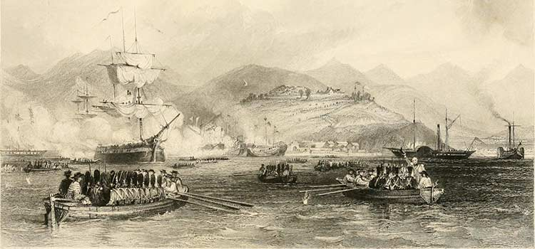
Итоги опиумных войн
Опиумные войны превратили Китай в источник дешевой рабочей силы, ресурсов и огромный рынок сбыта для ведущих колониальных держав. Он стал фактически полуколонией, не имевшей возможности оказать достойное сопротивление эксплуататорам.
Говоря кратко об опиумных войнах в Китае, стоит отметить, что они полностью убили суверенитет Китая, сделав из самобытной и независимой державы поле для реализации товаров и развития европейской экономики.

Slide 13
Домашнее задание
1. Параграф №12 – знать понятие « доминион» и уметь называть Британские доминионы
2. Показывать на карте владения Британской империи
3. По пар №18 рассказывать об опиумных войнах и их значении для Китая.

